Slide 1

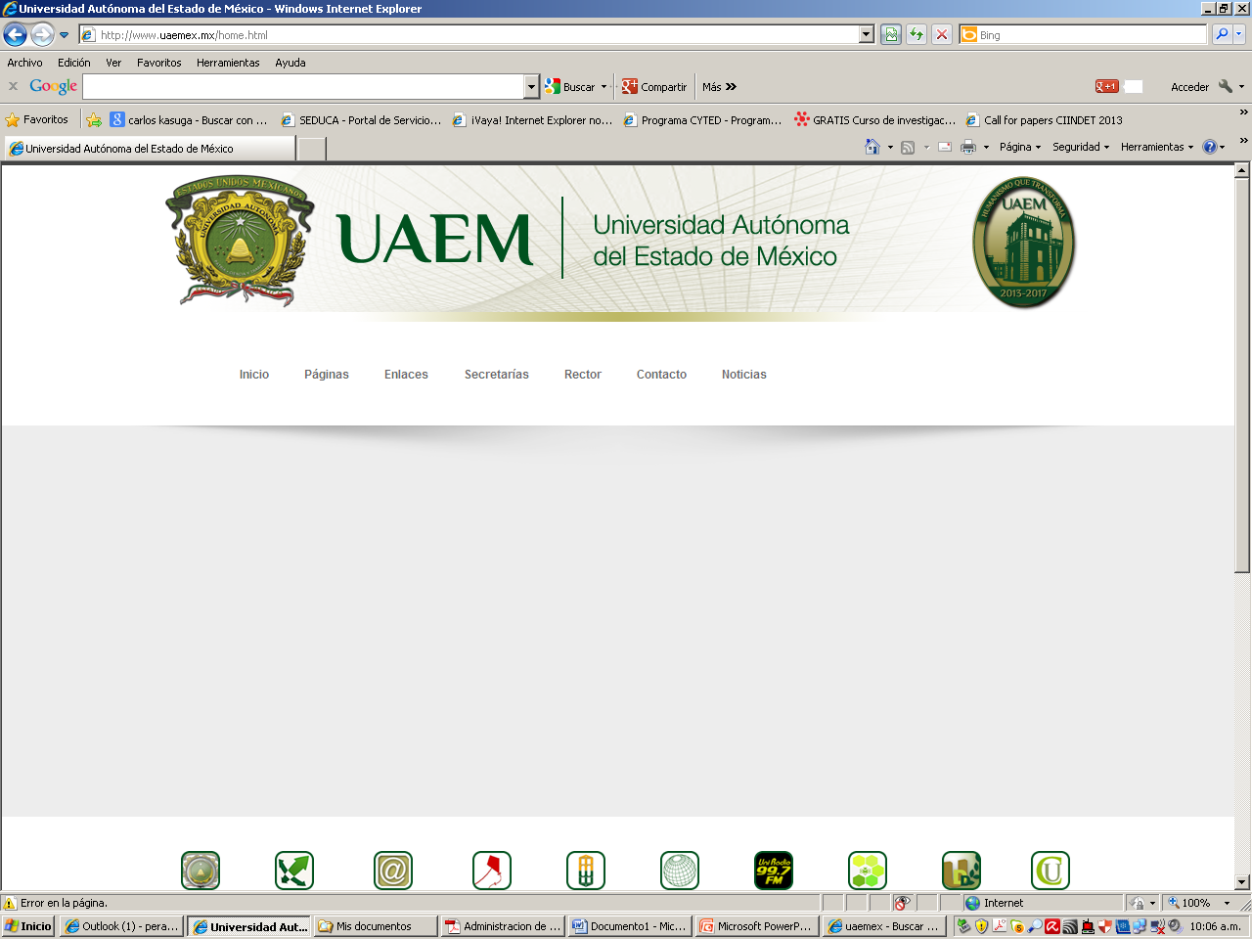
UNIVERSIDAD AUTÓNOMA DEL ESTADO DE MÉXICO
FACULTAD DE CONTADURÍA Y ADMINISTRACIÓN
CENTRO UNIVERSITARIO VALLE DE CHALCO
MAESTRIA EN AADMINISTRACIÓN DE NEGOCIOS
UA: Habilidades Directivas
II. DINÁMICA DE LIDERAZGO
Tema: Habilidades emocionales
OCTUBRE15
Autor : Esperanza Cotera Regalado

Slide 2
UNIVERSIDAD AUTÓNOMA DEL ESTADO DE MÉXICO
FACULTAD DE CONTADURÍA Y ADMINISTRACIÓN
CENTRO UNIVERSITARIO VALLE DE CHALCO
IDENTIFICACIÓN DEL CURSO
Nombre de la UA: Administración de Recursos Humanos
Área: Introductoria
Clave: s/n
Horas de Teoría: 2 Horas de Práctica: 2
Créditos: 6
Carácter de la Unidad de Aprendizaje: obligatoria
Espacios donde se imparte: Facultad de Contaduría y Administración, CU UAEM Valle de Chalco.

Slide 3
UNIVERSIDAD AUTÓNOMA DEL ESTADO DE MÉXICO
FACULTAD DE CONTADURÍA Y ADMINISTRACIÓN
CENTRO UNIVERSITARIO VALLE DE CHALCO
Presentación de la Unidad de aprendizaje
Se pretende describir las variables y relaciones que existen entre los estilos de liderazgo, la toma de decisiones estratégicas y la eficacia de la organización.
Para establecer sus limitaciones, alcances e implicaciones y a la ves establecer la racionalidad y la politización para determinar las variables del proceso de toma de decisiones estratégicas que resultan ser significativas para explicar la calidad del diseño de la estrategia.

Slide 4
UNIVERSIDAD AUTÓNOMA DEL ESTADO DE MÉXICO
FACULTAD DE CONTADURÍA Y ADMINISTRACIÓN
CENTRO UNIVERSITARIO VALLE DE CHALCO
Presentación de la Unidad de aprendizaje
En consecuencia, se debe encontrar estilo de liderazgo y la eficacia, que se genera a través del proceso de toma de decisiones estratégicas. Sin embargo, también se debe verificar el estilo de liderazgo transaccional no tiene un impacto estadísticamente significativo sobre la toma de decisiones estratégicas.

Slide 5
UNIVERSIDAD AUTÓNOMA DEL ESTADO DE MÉXICO
FACULTAD DE CONTADURÍA Y ADMINISTRACIÓN
CENTRO UNIVERSITARIO VALLE DE CHALCO
ACTIVIDADES ACADÉMICAS, RECURSOS Y APOYOS MATERIALES, HUMANOS Y TÉCNICOS
Enseñanza aprendizaje del profesor al alumno,
Participación activa del alumno,
Participación grupal,
Presentaciones por parte del alumno,
dinámicas grupales.
Los recursos y apoyos son: video-proyector, computadora, videos de casos prácticos.

Slide 6
UNIVERSIDAD AUTÓNOMA DEL ESTADO DE MÉXICO
FACULTAD DE CONTADURÍA Y ADMINISTRACIÓN
CENTRO UNIVERSITARIO VALLE DE CHALCO
Propósito de la Unidad de Aprendizaje
Identificar y adoptar las habilidades directivas que respondan a la caracterización de liderazgo transformacional, acompañado de una filosofía educativa integradora y constructivista.

Slide 7
UNIVERSIDAD AUTÓNOMA DEL ESTADO DE MÉXICO
FACULTAD DE CONTADURÍA Y ADMINISTRACIÓN
CENTRO UNIVERSITARIO VALLE DE CHALCO
CONTENIDO TEMÁTICO
I. Motivación para el desempeño
II. Dinámica de liderazgo
III. Comunicación Organizacional
IV. Manejo de equipos de trabajo
V. Negociación y manejo de conflictos
VI. Métodos para aprovechar el conflicto

Slide 8


Habilidades directivas desde la percepción de los subordinados
(Strauss y Sayles,1985 citado en Cetina, 2010), menciona que es de esperarse que un trabajador comprenda que, al aceptar un empleo, adquieren derechos y obligaciones, y entre ellas, se encuentra el reconocer la autoridad que tiene su jefe sobre él dentro del contexto laboral.

Slide 9
Mosley, Megginson y Pietro(2005 citado en Cetina, 2010), mencionan que un jefe debe de contar con:
1)Habilidades conceptuales para adquirir, interpretar y analizar información de una manera lógica;
2) Habilidades de relaciones humanas que implican el entender a otras personas y actuar efectivamente con ellas;
3) Habilidades administrativas que proporcionan la capacidad de lograr que se hagan las cosas mediante el uso efectivo de otras habilidades, y;
4) Habilidades técnicas que consisten en la capacidad para entender y supervisar los procesos, prácticas o técnicas que se requieren para la realización de trabajos específicos en la organización.

Slide 10

Actitud acerca DE LOS SUBORDINADOS
DIRECTIVOS
Evitan el facultamiento a los demás a menudo piensan que sus subordinados no son competentes.

Slide 11

Actitud acerca DE LOS SUBORDINADOS
PERCEPCIÓN-INADECUADA
Para cumplir con el trabajo,
No están interesados en tomar responsabilidades,
Son incapaces de aceptar responsabilidad,
Requerirán demasiado tiempo de capacitación, o
No deben participar en actividades o responsabilidades desempeñadas típicamente por el jefe.
1

Slide 12

Actitud acerca DE LOS SUBORDINADOS
RAZONAMIENTO DEL DIRECTIVO
2
Sienten que el problema del no facultamiento reside en los empleados y no en ellos mismos. El razonamiento es:
“Yo estoy dispuesto a facultar a mi gente, pero ellos no quieren aceptar la responsabilidad”.

Slide 13


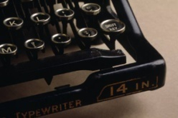
ADAPTABILIDAD
El mundo esta en constante cambio menciona(Cetina, 2010), la tecnología como medio para hacer transacciones de negocios hasta el carácter de la educación y la definición de la familia.
Existe algo que ha permanecido relativamente constante con variaciones y diferencias estilísticas, lo que ha cambiado son las habilidades básicas que yacen en el corazón de las relaciones humanas efectivas, satisfactorias y productores de crecimiento.
Principios → resultados en el siglo XI,
producen en el siglo XXI.

Slide 14
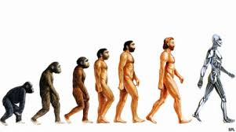
ADAPTABILIDAD
La libertad, dignidad, confianza, amor, honestidad en las relaciones siempre han estado entre las metas de los seres humanos.
A pesar de las circunstancias, y de los recursos tecnológicos disponibles, las mismas habilidades humanas básicas yacen en el corazón de la interacción humana efectiva.
Principios → resultados en el siglo XI,
producen en el siglo XXI.

Slide 15
Relaciones Humanas
Se están volviendo más importantes, al desenvolverse la era de la información, y al abarcar las tecnologías cada vez más de nuestra vida diaria.
Interpretación de Información
No existen mecanismos para organizar, priorizar o interpretar esa información.
Consecuencias
Las relaciones que tenemos con las fuentes de información es el mecanismo fundamental para entender.
La mayoría nosotros estamos expuestos a más información que la que podemos prestar atención.
Forjar relaciones basadas en la confianza es una parte crítica de la adaptación a la sobrecarga de información.
A menudo no está claro lo que es crucial y lo que puede ignorarse.
Cuando todo esta cambiado Whetten, (1999 citado en Camerón 2010), mencionan que el cambio se vuelve imposible de manejar y nadie puede manejar el cambio constante y desorganizado.
Entendemos el cambio cuando somos capaces de identificar un punto fijo, estable y permanente que nos brinde una perspectiva. Sin embargo las HABILIDADES DIRECTIVAS también pueden ser aplicadas en la mayoría de las áreas de su vida: con la familia, amigos, organizaciones de voluntariado y comunidad.

Slide 16
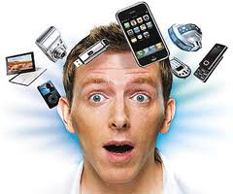
Factores Estresantes
(CAMBIO Y ADAPTABILIDAD)
FACTORES ANTICIPATORIOS:
En empresas que experimentan un cambio rápido, reestructuración o recorte de personal,
Presentan factores estresantes y penetrantes; las personas temen perder el empleo, se vuelve ansiosos acerca de las relaciones, y se preocupan de su futuro, que será impredecible y temible.
Los niveles de estrés en las empresas u organizaciones que anuncian despidos, fusiones o la introducción de nuevas tecnologías se dispara cuando los empleados anticipan probables cambios de empleo, despidos o requerimientos de nuevas habilidades Cameron, 2010).
OTROS FACTORES PRODUCTORES DE EXTRES ANTICIPATORIOS
Temor al fracaso, temor a ser avergonzado frente a sus compañeros,
La ansiedad acerca del retiro, y la pérdida de vitalidad durante la edad madura.

Slide 17
SOLUCIONES (CAMBIO Y ADAPTABILIDAD)
♣Utilizar calendarios
♣ Planificadores,
♣Listas de asuntos Pendientes
♣ Manejo asertivo
RESULTADOS
Probabilidad de que la solución sea aceptada y
Se lleve a cabo por completo.
Supervisión constante
Sensibilidad a una posible resistencia de aquellos que sean afectados por él.
Todo cambio ejerce una resistencia, y quien soluciona un problema tiene que ser cuidadosos al seleccionar una estrategia.

Slide 18
PERSEVERACIA
Perseverancia
Una ejecución eficaz por lo general es mayor cuando se logra en pequeñas etapas o incrementos de pequeños triunfos y la solución de problemas se llevan a cabo poco a poco
Retroalimentación
proporcionar información que puede ser utilizada para mejorar problemas futuros.

Slide 19

RETROALIMENTACIÓN
Ejecutar Idea
Si la solución fácil de lograr
Publicarla comunicar que funciona
Lograr más pequeños triunfos
Dar seguimiento (proceso de Vigilancia)
Dar seguimiento de manera creciente
  Estrategia disminuye la resistencia
  .

Slide 20
PARADIGMAS SOCIALES
Contemplan:
Salud mental y calidad de vida, como son:
* Educación: Comunicar bien para dirigir mejor: sociedad, Profesorados (Escuela), Padres(Niños),
* Socio - recreación: Comunicar mejor para vivir mejor: Asociaciones civiles, Asociaciones deportivas, Asociaciones Culturales, Otras asociaciones recreativas y Medios de comunicación.
* Trabajo (Instituciones pymes-multinacionales): Directivos, Cargos medios directivos, RRHH, Personal en general

Slide 21
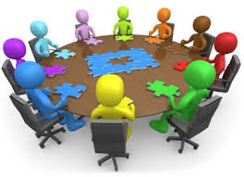

PARADIGMAS SOCIALES
Educación: Comunicar bien para dirigir mejor: sociedad, Profesorados (Escuela), Padres(Niños),

Slide 22
PARADIGMAS SOCIALES
Educación: Comunicar bien para dirigir mejor: sociedad, Profesorados (Escuela), Padres(Niños),
EDUCACION:
“FAMILANDIA”: OBJETIVOS
1. -Vivencias
2. - Disfrutar
3. -Tiempo
4. -Compartir
5. -Comunicar
“EDUCAR HOY” ”EL JUEGO Y LOS JUGUETES “
“Comunicar bien para vivir mejor”,...

Slide 23
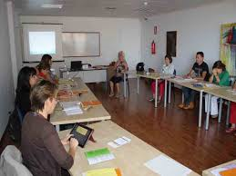
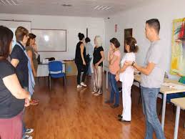
Paradigmas Sociales
Educación: Comunicar bien para dirigir mejor: sociedad, Profesorados (Escuela), Padres(Niños),
PROFESORADOS (ESCUELA):
“TÉCNICAS DE GESTIÓN DEL ESTRÉS”
“GESTIÓN EMOCIONAL EN EL AULA”, “Comunicar bien para dirigir mejor”,…
Padres
Niños
Sociedad

Slide 24

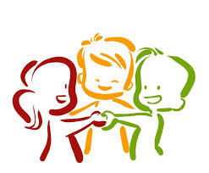
Paradigmas Sociales
* Socio - recreación: Comunicar mejor para vivir mejor “MEDIACIÓN COMUNITARIA DEL” (PROYECTO PILOTO),…
SOCIO-RECREACION:
Asociaciones civiles
Asociaciones deportivas
Asociaciones Culturales
Otras asociaciones recreativas
Medios de comunicación

Slide 25
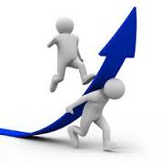

Paradigmas Sociales
* Trabajo (Instituciones pymes-multinacionales):
Instituciones pymes-multinacionales: “Coaching “ “Outdoor Training” “Gestión de Intangibles”,…
Directivos: cenas de reuniones: Cargos-medios -directivos
RRHH y
Personal en general

Slide 26
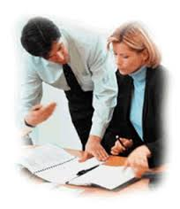
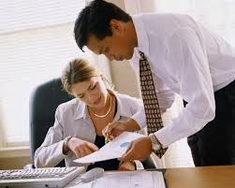

Menciona Covey (2001), que no importa a cuántas personas se supervisen, hay una sola persona a la cual solo se puede cambiar: “a usted mismo”. La mejor en mejor inversión es en uno mismo desarrollando los hábitos que le harán mejor persona y mejor gerente.

Slide 27
Si se requiere cualquier situación, tiene que comportarse en forma distinta. Pero para cambiar su comportamiento, debe antes modificar sus paradigmas – su forma de interpretar el mundo

Slide 28
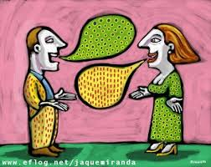
7 diversos hábitos
Autodominio
1. Habilidad o destreza de interpretar y enseñar

Slide 29
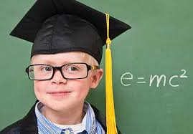
7 diversos hábitos
Autodominio
2.-Lógica- Matemática: Habilidad o destreza de interpretar y aprender, facilidad para resolver problemas lógicos ,metódico, realiza tareas de forma secuencial, Encuentra fácilmente patrones y semejanzas entre objetos o acciones

Slide 30
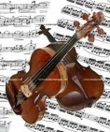
7 diversos hábitos
Autodominio
3.- Musical: Relación de aptitudes ejemplo melodía, armonía, ritmo, timbre y estructura musical.
Orientados a lograr el crecimiento de la personalidad para obtener la independencia.

Slide 31

7 diversos hábitos
Menciona Gadner1997 citado en Covey (2001), Los siguientes tres hábitos tratan de las relaciones con los demás – trabajo en equipo, cooperación y comunicaciones; están orientados a lograr la interdependencia
4.- Espacial: en mamíferos o la musical en pájaros
Independencia

Slide 32

7 diversos hábitos
Independencia
5.- Corporal Kinestésica: Capacidad para controlar nuestro cuerpo en actividades físicas, deportiva, habilidades manuales, entre otras

Slide 33
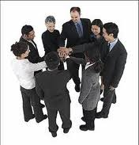
7 diversos hábitos
Independencia
6.- Inter personal: Capacidad de relacionarse e interactuar en sociedad

Slide 34

7 diversos hábitos
Menciona Gadner1997 citado en Covey (2001), Finalmente, el hábito siete, se refiere a la renovación continua que le llevará a entender mejor los hábitos restantes
Renovación continua
7.-Intra personal: Capacidad o conocimiento de interpretarse asimismo

Slide 35
UNIVERSIDAD AUTÓNOMA DEL ESTADO DE MÉXICO
FACULTAD DE CONTADURÍA Y ADMINISTRACIÓN
CENTRO UNIVERSITARIO VALLE DE CHALCO
BIBLIOGRAFÍA
Chávez Martínez Gustavo Desarrollo de habilidades directivas. México, D.F.: Gasca sicco, c2006. 1a ed.
Whetten David A. Cameron Kim S; traducción, Astrid María Mues Zepeda, Magda Elizabeth Treviño Rosales. Desarrollo de habilidades directivas. México: Pearson Educación: Prentice Hall, c2005. 6a ed.
David Whetten, Kim S. Camerón, 1999; Desarrollo de Habilidades Directivas; Pearson educación
Thelma Cetina Rodríguez; 2010, Habilidades Directivas desde la percepción de los subordinados, ISSNE 0718-6924, Universidad Autónoma de Yucatán.
Daniel Goleman, INTELIGENCIA EMOCIONAL, Edición 1995,1999, Editorial Kairós, S.A.
Daniel Goleman, EL LÍDER RESONANTE CREA MÁS, Edición 2002, Editorial Random House Mondadori
John Mayer y Peter Salovey, INTELIGENCIA EMOCIONAL Emotional intelligence en Imagination, cognition and personality, núm 9, 185-211,1990 (Articulo)

